Slide 1
VY_32_INOVACE_TVÚČH3B_5260_NES
Výukový materiál v rámci projektu OPVK 1.5 Peníze středním školám
Číslo projektu: CZ.1.07/1.5.00/34.0883
Název projektu: Rozvoj vzdělanosti
Číslo šablony: III/2 Datum vytvoření: 3.10. 2012 Autor: Mgr. Kateřina Nesrstová
Určeno pro předmět: Tvorba účesu Tematická oblast: Historie účesu Obor vzdělání: Kadeřník (69-51-H/01), 3. ročník Název výukového materiálu: rokoko – muži.
Popis využití: prezentace s úkoly o období rokoka s využitím dataprojektoru a notebooku k prohlubování a upevňování učiva.
Učitel může využívat ukázky z filmů MARIE ANTOINETTA nebo VÉVODKYNĚ dostupných na www.youtube.com, kde žákům ukáže dobové kostýmy, účesy a líčení.
První část tematického celku rokoko je ROKOKO-MUŽI.
Žáci si zapisují pouze tučně zvýrazněný text z prezentace.
Na základě výkladu učitele a zápisu žáci řeší úkoly (označeny červeně),
Po probrání dvou tematických celků BAROKO, ROKOKO následuje test.
Čas: 30 minut

Slide 2
ROKOKO - MUŽI (U NÁS - POZDNÍ BAROKO)
r. 1720 – 1789

Slide 3
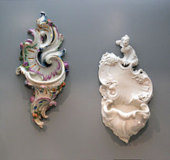
Odvozuje se od ROKOKO
francouzského rocaille (česky rokaj), ornamentálního zprohýbaného motivu, poněkud připomínajícího ušní boltec.
Půvabné kudrlinkové ozdoby a rostlinné motivy zdobí každou stavbu a hýří zlatou a bílou barvou. Záliba v okázalé ornamentice se projevovala v architektuře, malířství, sochařství, uměleckém kovářství atd.
Obr.1

Slide 4
Basilika Ottobeuren
Obr.2

Slide 5
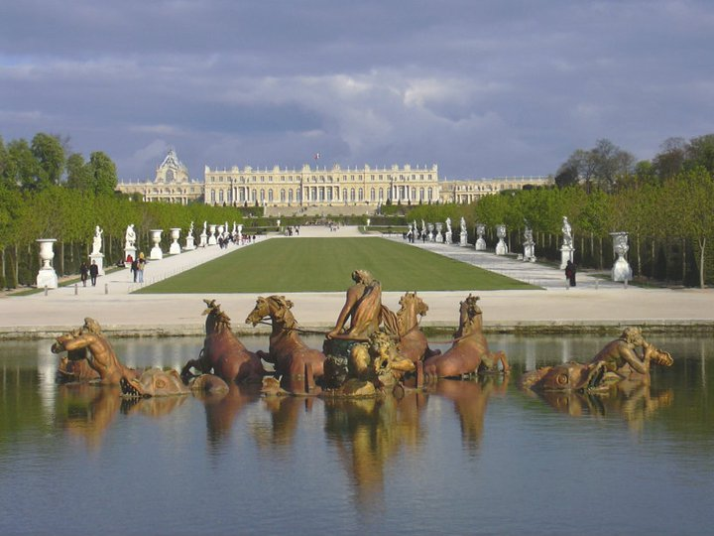
VERSAILLES
ROKOKO JE SLOHEM ROZMAŘILÉ, BOHATÉ VLÁDNOUCÍ SPOLEČNOSTI,
VE FRANCII DOSAHUJE NEJVYHRANĚNĚJŠÍCH ZNAKŮ.
Obr.3

Slide 6
VÝZNAMNÉ OSOBNOSTI A UDÁLOSTI
Karel VI (1711 – 1740)
Marie Terezie (1741 – 1780)
Wolfgang Amadeus Mozart (1756 – 1791)
Parní stroj (1756)
V rakouské monarchii (u nás) se začalo formovat Národní obrození

Slide 7
Wolfgang Amadeus Mozart
Obr.4

Slide 8
ÚPRAVA HLAVY - MUŽI
Muži nosili malou pudrovanou vlásenku s copem,
cop se vázal sametovou stuhou, copy vkládali do váčků z hedvábí, ty volně visely na zádech,
asi od r. 1750 je splétali do copánků,
vlasy vyčesány z čela, po stranách (od poloviny uší) a nad čelem se česaly do vodorovných loken (výdutky v několika řadách),
obličej byl hladce oholen.
Obr.6
Obr.5

Slide 9
ODĚV - MUŽI
Obr.7
Kabátec byl bohatě zdoben vyšívanými ornamenty lemovaný zlatými portami a krajkou,
šosy kabátu byly vyztuženy kosticemi a voskovým plátnem, odstávaly jako krinolína dam,
košile bohatě zdobené krajkami, kalhoty ke kolenům, bílé punčochy.

Slide 10
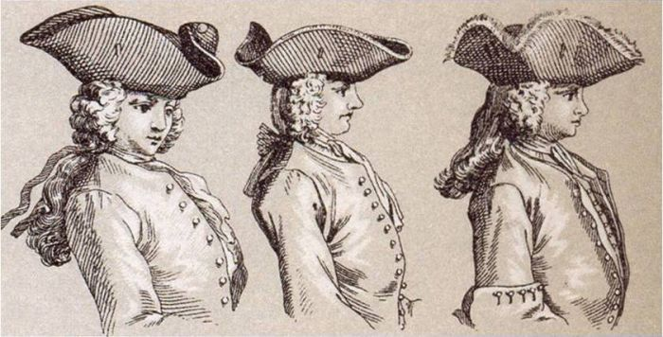
Třírohý klobouk se opět nosil na hlavě.
Obr.8
Obr.9

Slide 11
ÚKOLY PRO ŽÁKY
K čemu byste přirovnali nejpoužívanější motiv rokoka rocaille (rokaj)?
K jaké změně došlo v úpravě vlásenek pro muže od období baroka?
3. Nosili muži v období rokoka kotlety?

Slide 12
Obr. 2 - http://commons.wikimedia.org/wiki/Basilika_Ottobeuren
Obr. 3 - ttp://commons.wikimedia.org/wiki/Category:Palace_and_park_of_Versailles?uselang=cs
Obr. 4 - http://commons.wikimedia.org/wiki/Mozart
Obr.č. 5, 6 - LÜHR, G. Výtvarná výchova a základní techniky pro učební obor kadeřník. Praha : Sobotáles cz, 2004.
ISBN 80-86706-03-6. s. 132 -133
Obr. 7 - http://www.panovnici.estranky.cz/fotoalbum/habsburkove/habsburkove-nove-___/
Obr. 8, 9- http://www.textilforum.cz/historie-a-moda/rokoko/panska-moda-ucesy-obuv-doplnky

